Slide 1
基督重要
Christ Matters
羅馬書 6: 12-23

Slide 2
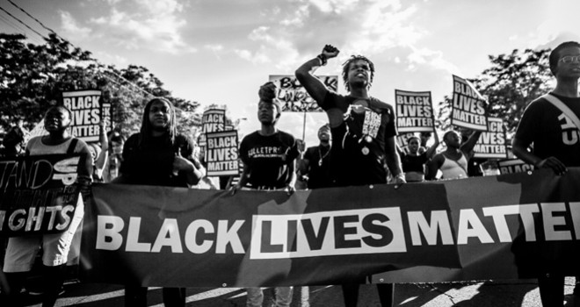

Slide 3
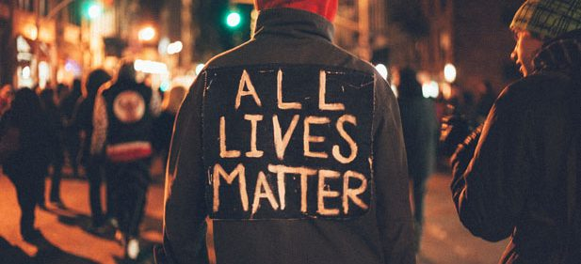

Slide 4
我重要
I Matter

Slide 5
不敗 Invictus
我是我命運的船長
我是我靈魂的主宰
I am the captain of my fate
I am the master of my soul
William Ernest Henley

Slide 7
以基督為中心的生命
12 所以，不要容罪在你們必死的身上作王，使你們順從身子的私慾。13 也不要將你們的肢體獻給罪作不義的器具；倒要像從死裏復活的人，將自己獻給神，並將肢體作義的器具獻給神

Slide 8
他心怎樣思量， 他為人就是怎樣.
For as he thinks in his heart, so is he.
箴言 23:7a

Slide 9
Tim Keller says
What your heart trusts, your mind justifies, your emotion desires, and your will carries out

Slide 10
基督為中心的生命
有新的生命
17 感谢神！因為你們從前雖然作罪的奴僕，現今卻從心裏順服了所傳給你們道理的 模範。18 你們既從罪裏得了釋放，就作了義的奴僕。19 我因你們肉體的軟弱，就照人的常話對你們說。你們從前怎樣將肢體獻給不潔不法作奴僕，以至於不法；現今也要照樣將肢體獻給義作奴僕，以至於成聖

Slide 11
道理的模範
standard of teaching (ESV)
patterns of teaching (NIV)
form of doctrine (NKJ)

Slide 12
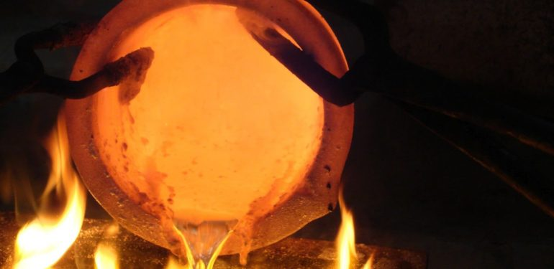
熱熔鍋
Hot Melting Pot

Slide 13
Cheap Grace 廉價的恩典
Carnal Christians 屬肉體的信徒
God Father Christians 屬教父的信徒

Slide 14
好消息
23 因為罪的工價乃是死；惟有神的恩賜，在我們的主基督耶穌裏，乃是永生.
23 For the wages of sin is death, but the free gift of God is eternal life in Christ Jesus our Lord

